Slide 1
Организация и проведение ЕГЭ 2017
(основной этап)

Slide 2
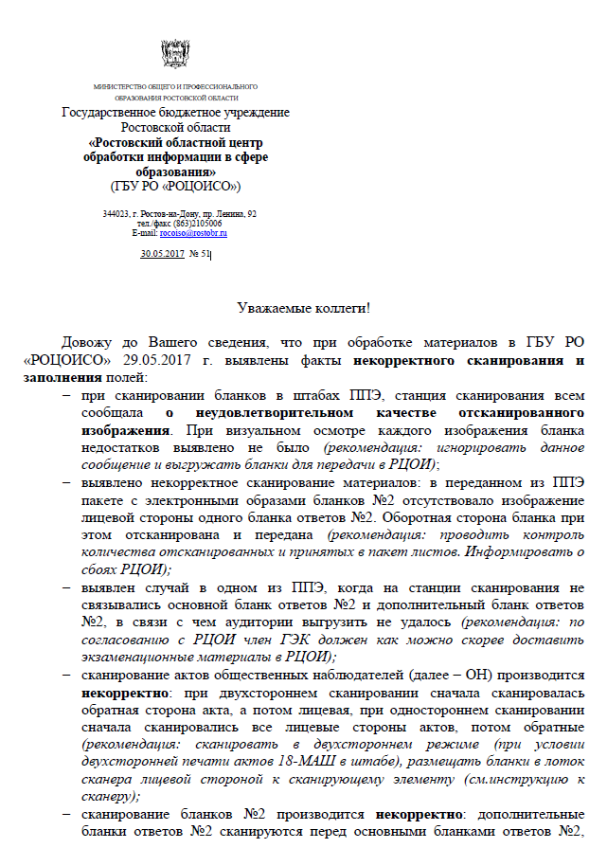
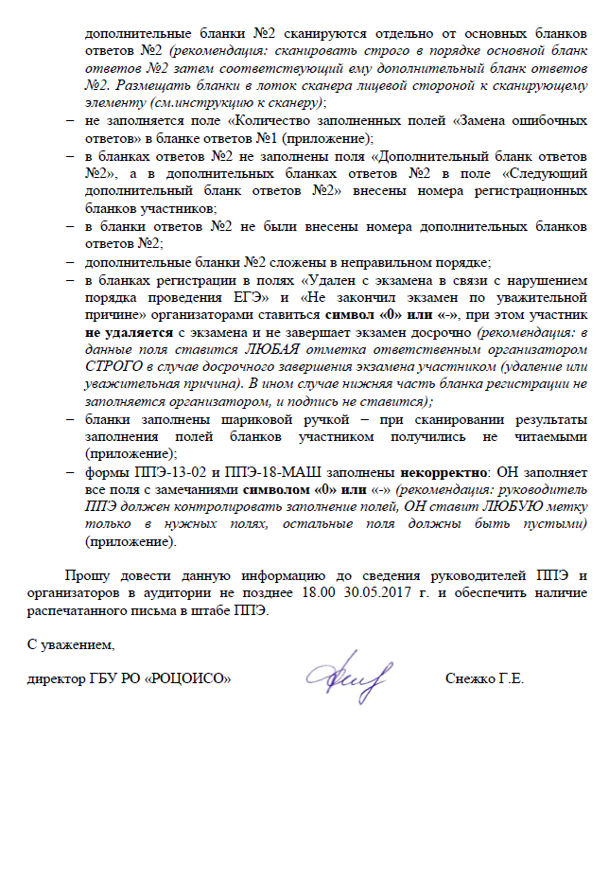
Письмо РЦОИ от 30.05.2017 № 51
Описаны все основные проблемы, встречающиеся при обработке ЭМ.
Просьба довести информацию до сведения руководителей ППЭ и организаторов в аудитории и обеспечить наличие распечатанного письма в штабе ППЭ

Slide 3
Некорректное заполнение и сканирование бланков
при сканировании бланков в штабах ППЭ, станция сканирования всем сообщала о неудовлетворительном качестве отсканированного изображения. При визуальном осмотре каждого изображения бланка недостатков выявлено не было (рекомендация: игнорировать данное сообщение и выгружать бланки для передачи в РЦОИ);
выявлено некорректное сканирование материалов: в переданном из ППЭ пакете с электронными образами бланков №2 отсутствовало изображение лицевой стороны одного бланка ответов №2. Оборотная сторона бланка при этом отсканирована и передана (рекомендация: проводить контроль количества отсканированных и принятых в пакет листов. Информировать о сбоях РЦОИ);
сканирование актов общественных наблюдателей (далее – ОН) производится некорректно: при двухстороннем сканировании сначала сканировалась обратная сторона акта, а потом лицевая, при одностороннем сканировании сначала сканировались все лицевые стороны актов, потом обратные (рекомендация: сканировать в двухстороннем режиме (при условии двухсторонней печати актов 18-МАШ в штабе), размещать бланки в лоток сканера лицевой стороной к сканирующему элементу (см.инструкцию к сканеру);
сканирование бланков №2 производится некорректно: дополнительные бланки ответов №2 сканируются перед основными бланками ответов №2, дополнительные бланки №2 сканируются отдельно от основных бланков ответов №2 (рекомендация: сканировать строго в порядке основной бланк ответов №2 затем соответствующий ему дополнительный бланк ответов №2. Размещать бланки в лоток сканера лицевой стороной к сканирующему элементу (см.инструкцию к сканеру)

Slide 4
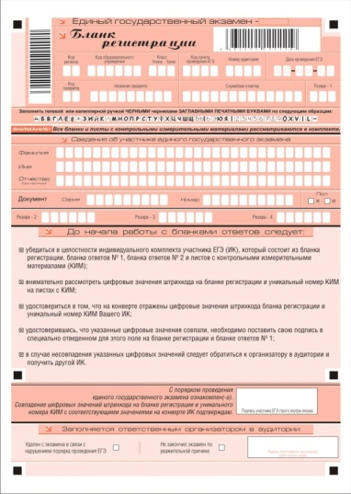
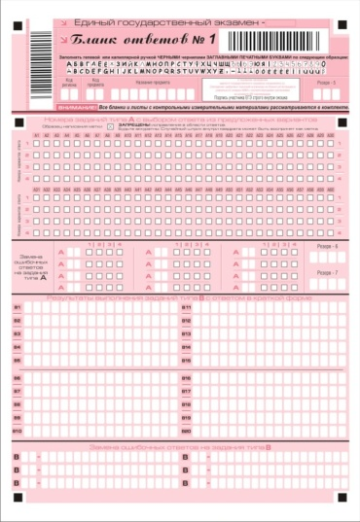
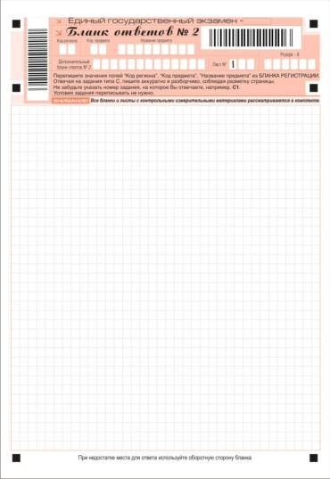
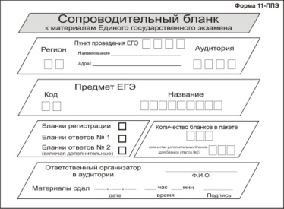
СБОР МАТЕРИАЛОВ: БЛАНКИ ОТВЕТОВ
ДБО №2 – ЗА ОСНОВНЫМ БЛАНКОМ ОТВЕТОВ №2 КОНКРЕТНОГО УЧАСТНИКА
БЛАНКИ ЕГЭ в аудитории
РАСКЛАДЫВАЮТСЯ ПО ТИПАМ БЛАНКОВ И УПАКОВЫВАЮТСЯ В ОДИН ВОЗВРАТНЫЙ ДОСТАВОЧНЫЙ ПАКЕТ!
4
Notes:
4

Slide 5
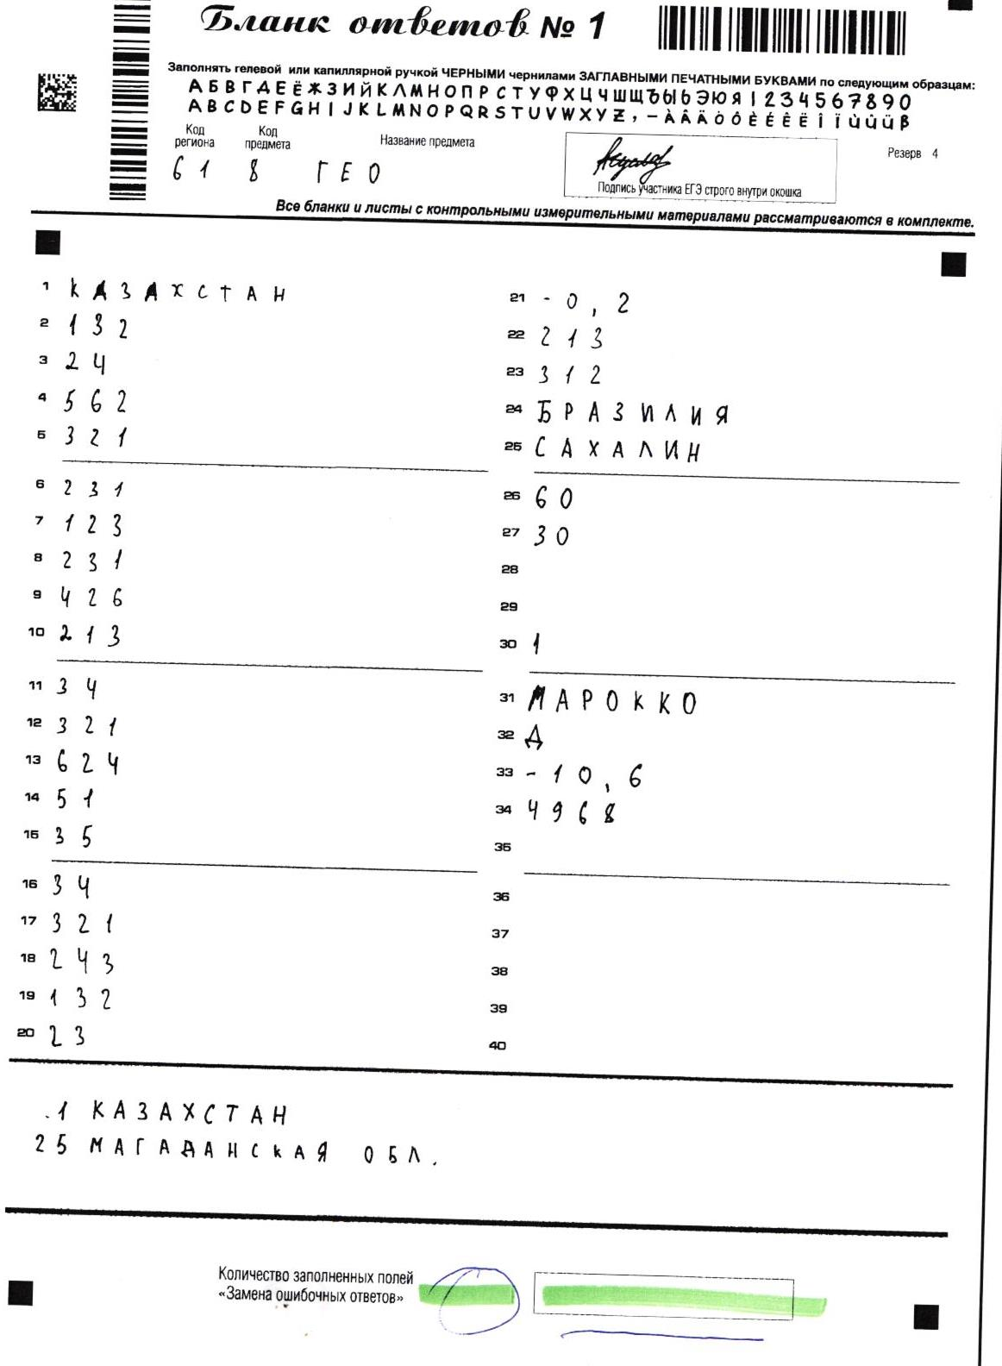
Некорректное заполнение и сканирование бланков
не заполняется поле «Количество заполненных полей «Замена ошибочных ответов» в бланке ответов №1;

Slide 6
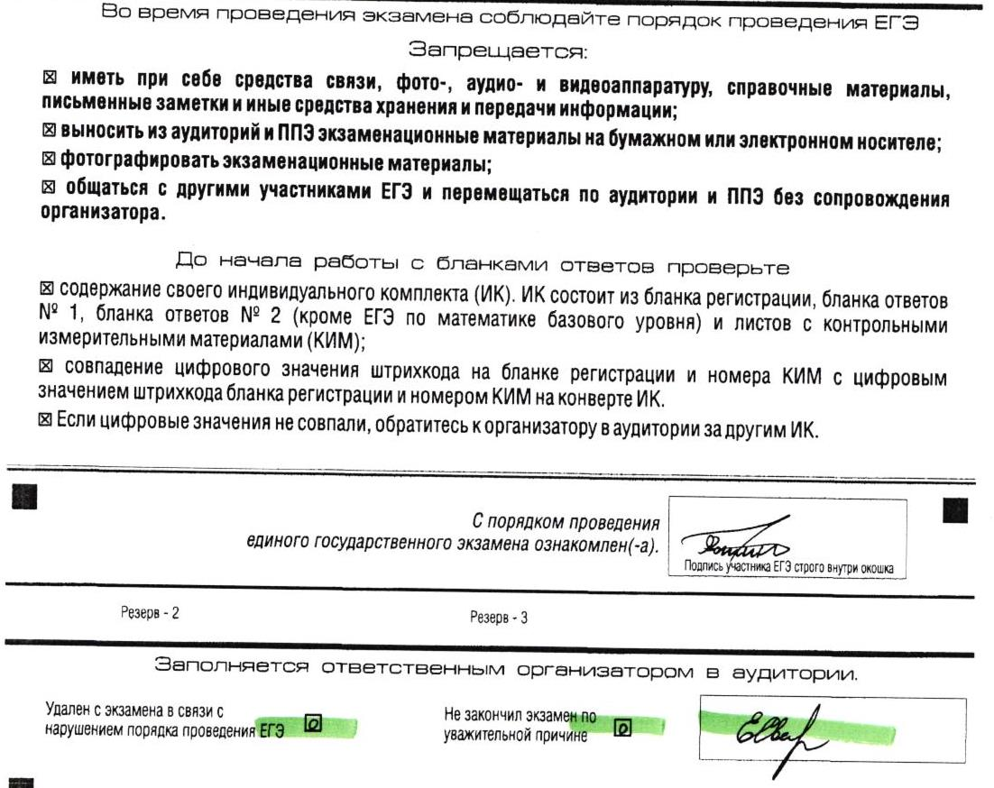
Некорректное заполнение и сканирование бланков
в бланках ответов №2 не заполнены поля «Дополнительный бланк ответов №2», а в дополнительных бланках ответов №2 в поле «Следующий дополнительный бланк ответов №2» внесены номера регистрационных бланков участников;
в бланки ответов №2 не были внесены номера дополнительных бланков ответов №2;
дополнительные бланки №2 сложены в неправильном порядке;
в бланках регистрации в полях «Удален с экзамена в связи с нарушением порядка проведения ЕГЭ» и «Не закончил экзамен по уважительной причине» организаторами ставиться символ «0» или «-», при этом участник не удаляется с экзамена и не завершает экзамен досрочно (рекомендация: в данные поля ставится ЛЮБАЯ отметка ответственным организатором СТРОГО в случае досрочного завершения экзамена участником (удаление или уважительная причина). В ином случае нижняя часть бланка регистрации не заполняется организатором, и подпись не ставится);

Slide 7
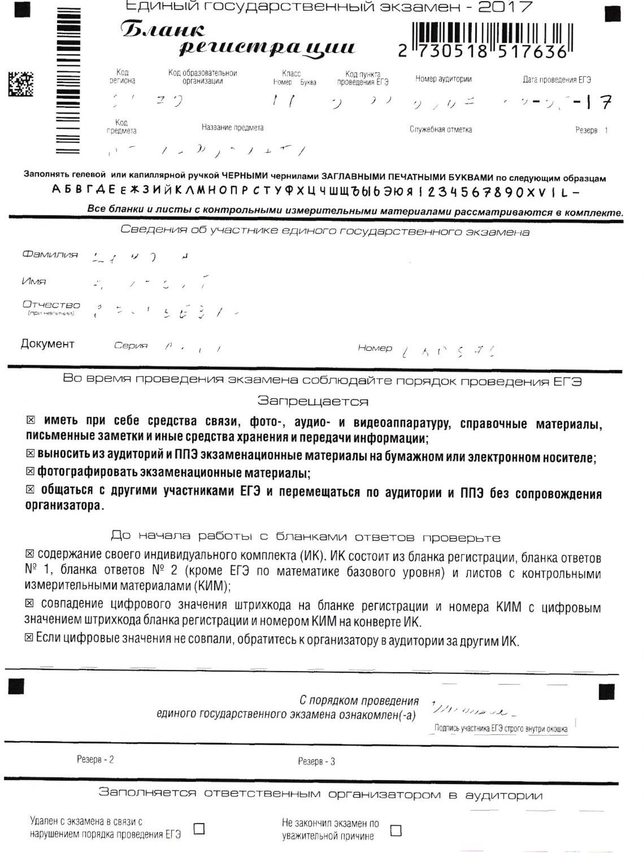
Некорректное заполнение и сканирование бланков
бланки заполнены шариковой ручкой – при сканировании результаты заполнения полей бланков участником получились не читаемыми

Slide 8
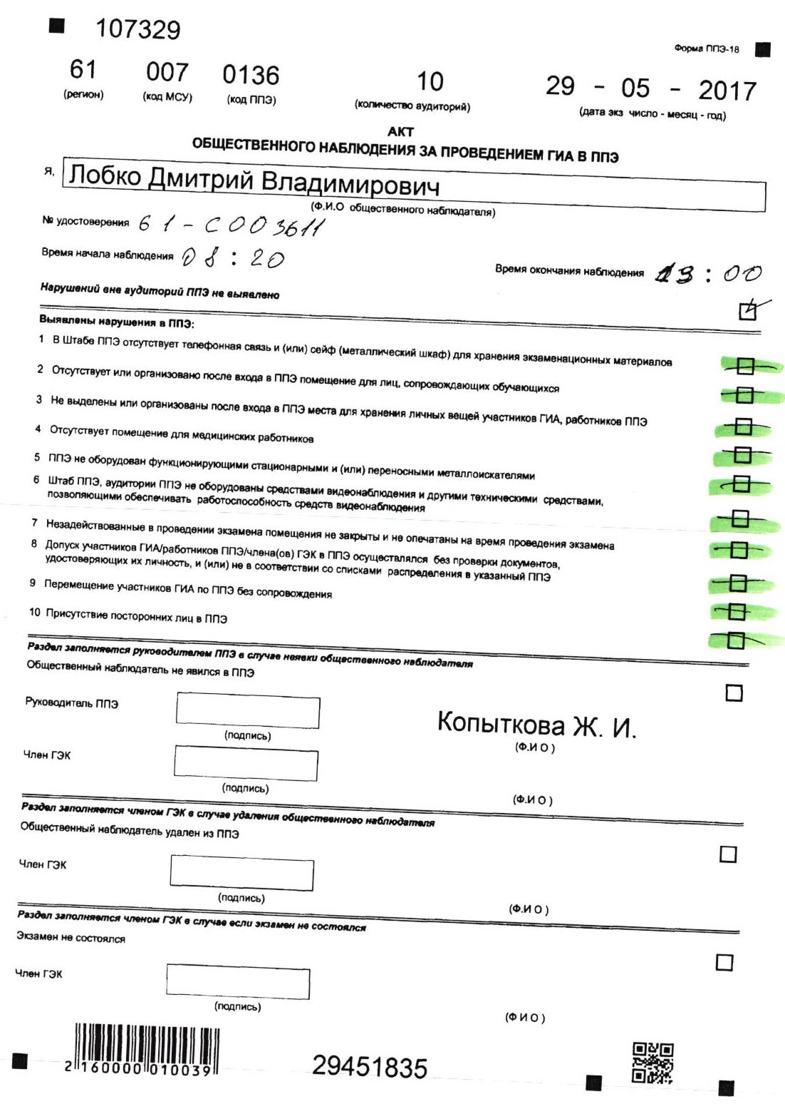
Некорректное заполнение и сканирование бланков
формы ППЭ-13-02 и ППЭ-18-МАШ заполнены некорректно: ОН заполняет все поля с замечаниями символом «0» или «-» (рекомендация: руководитель ППЭ должен контролировать заполнение полей, ОН ставит ЛЮБУЮ метку только в нужных полях, остальные поля должны быть пустыми)

Slide 9
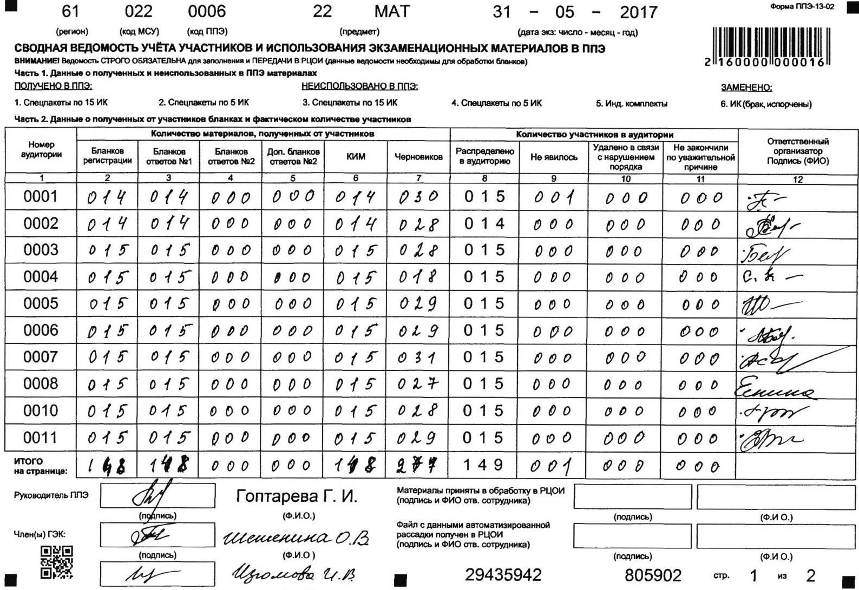
Некорректные ведомости ППЭ-13-02
Каждый экзамен более 30% ведомостей
ППЭ-13-02 заполнены неверно!!!!

Slide 10
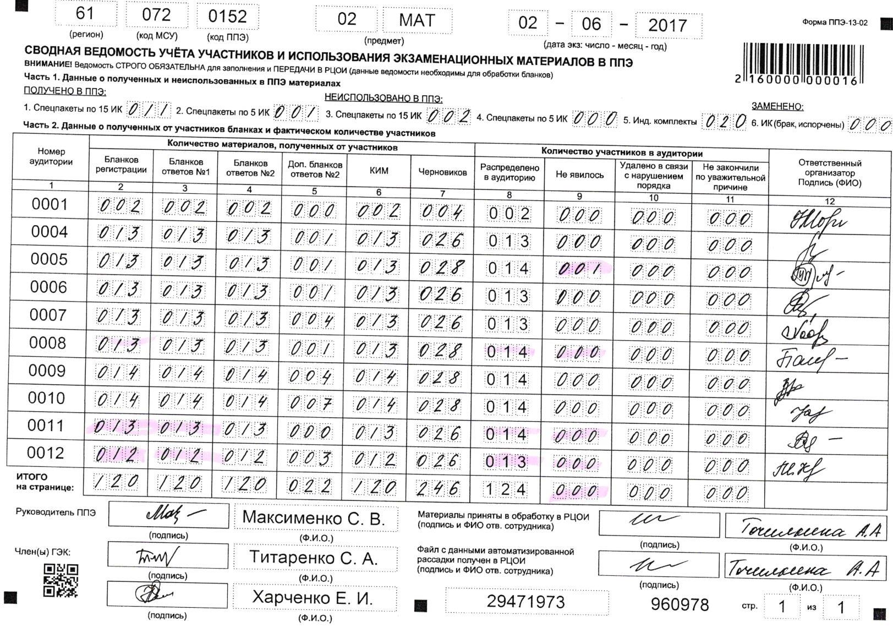
Некорректные ведомости ППЭ-13-02
Каждый экзамен более 30% ведомостей
ППЭ-13-02 заполнены неверно!!!!

Slide 11
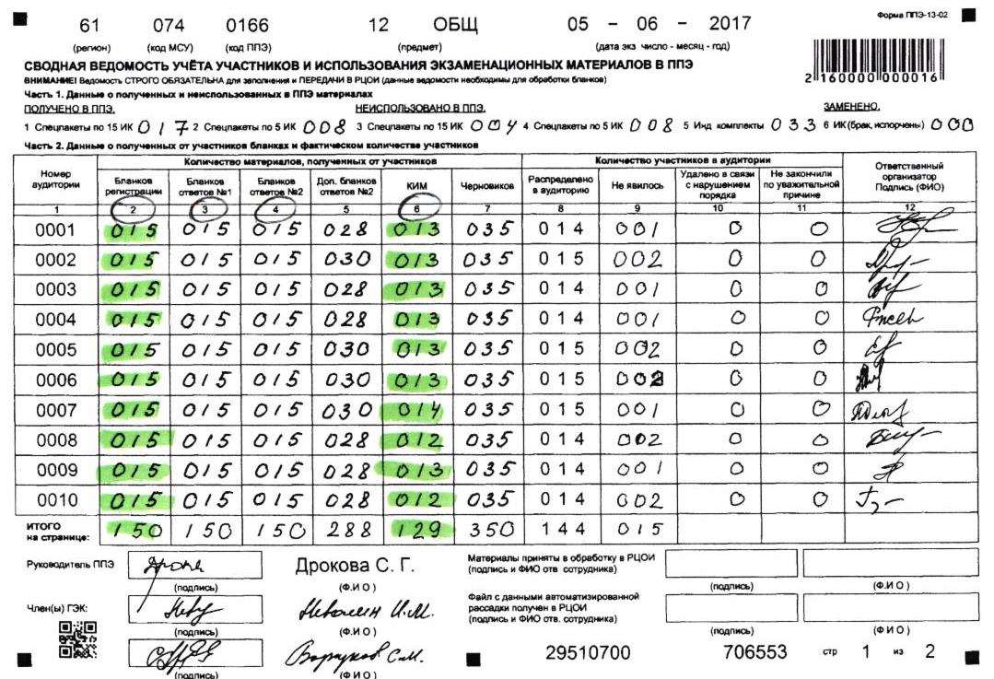
Некорректные ведомости ППЭ-13-02
ст.2=ст.3=ст.4=ст.6=
=ст.8-ст.9-ст.10-
-ст.11

Slide 12
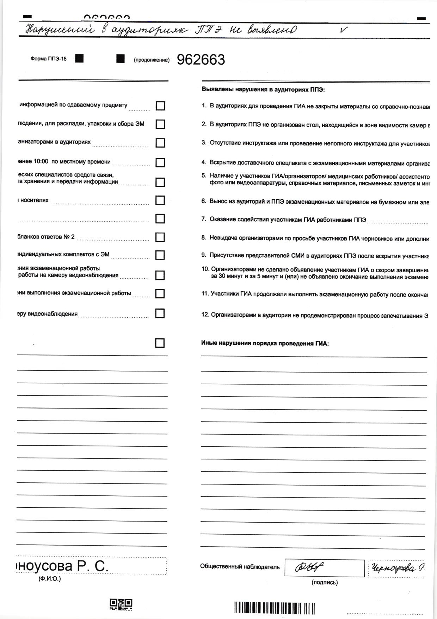
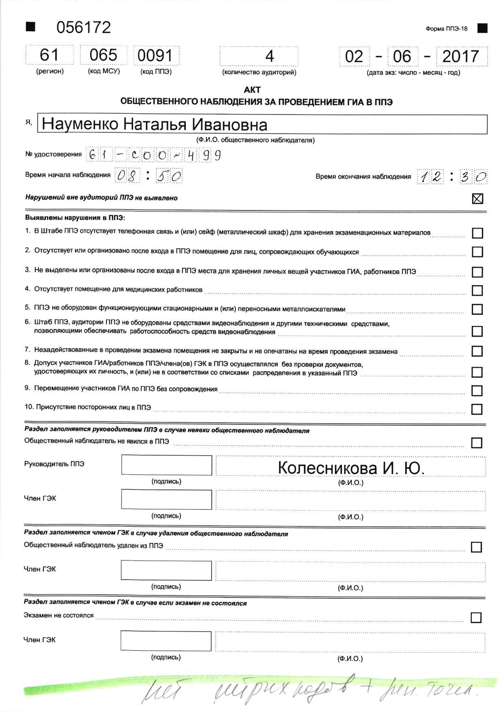
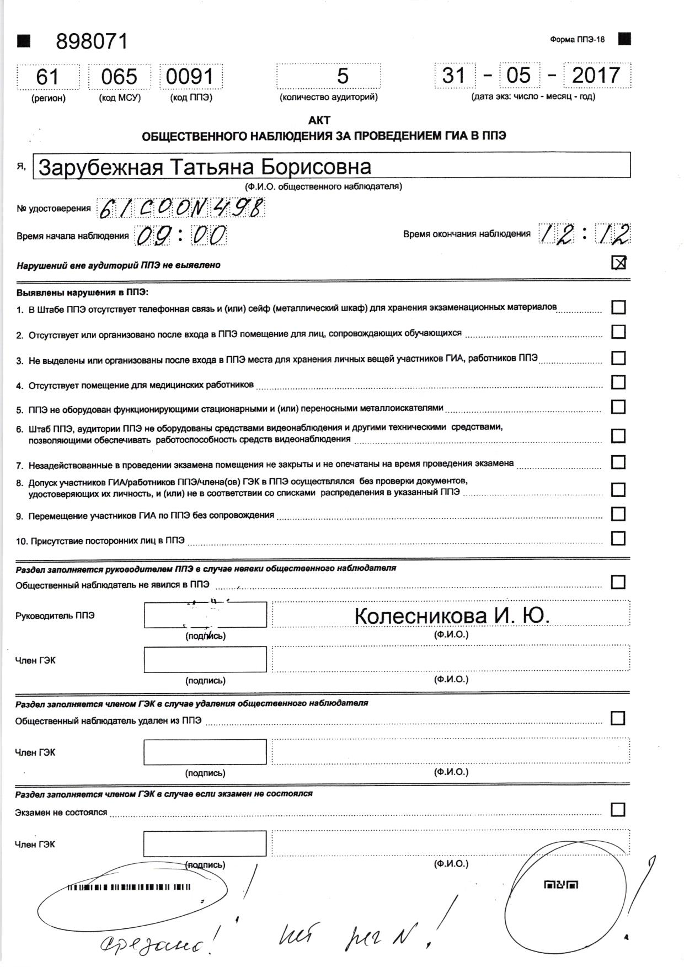
Некорректные ведомости ППЭ-18

Slide 13
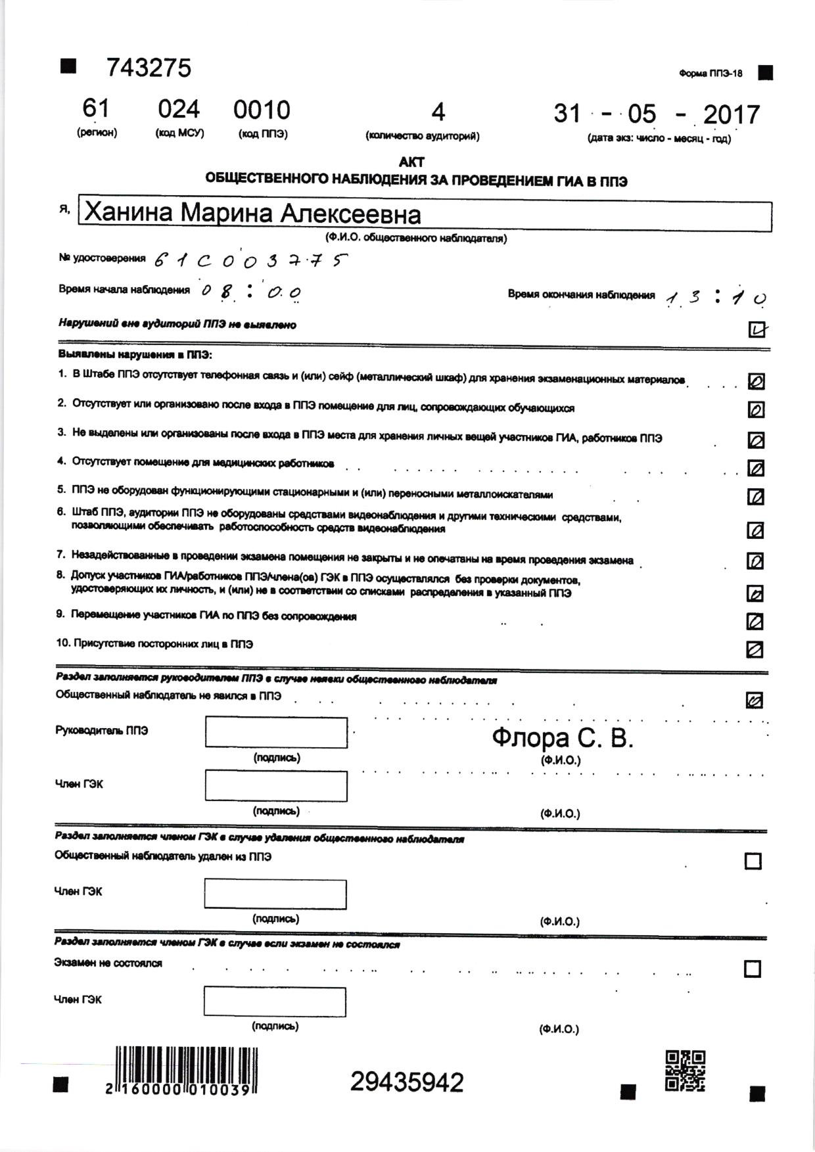
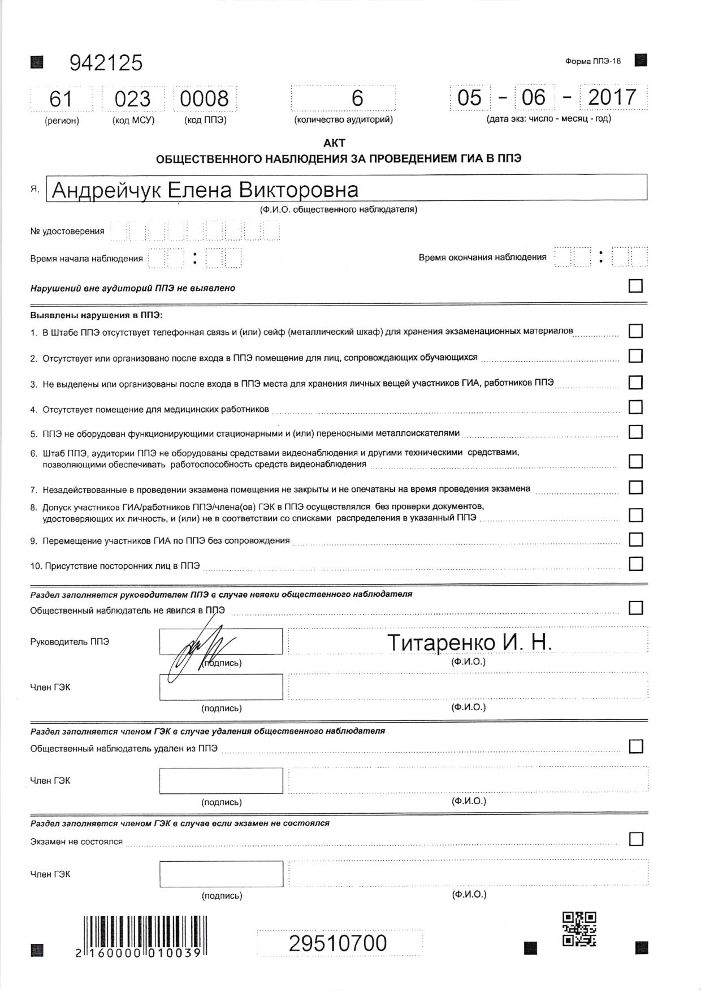
Некорректные ведомости ППЭ-18

Slide 14
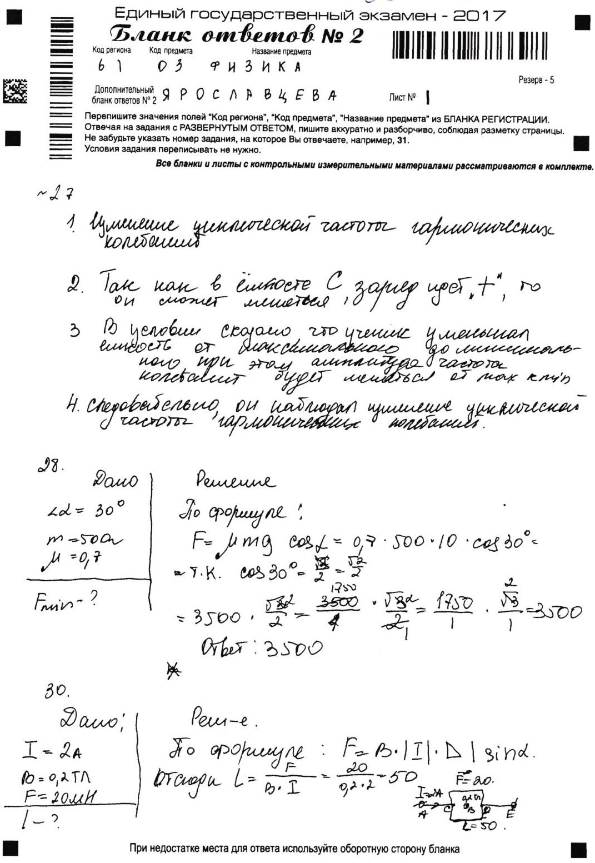
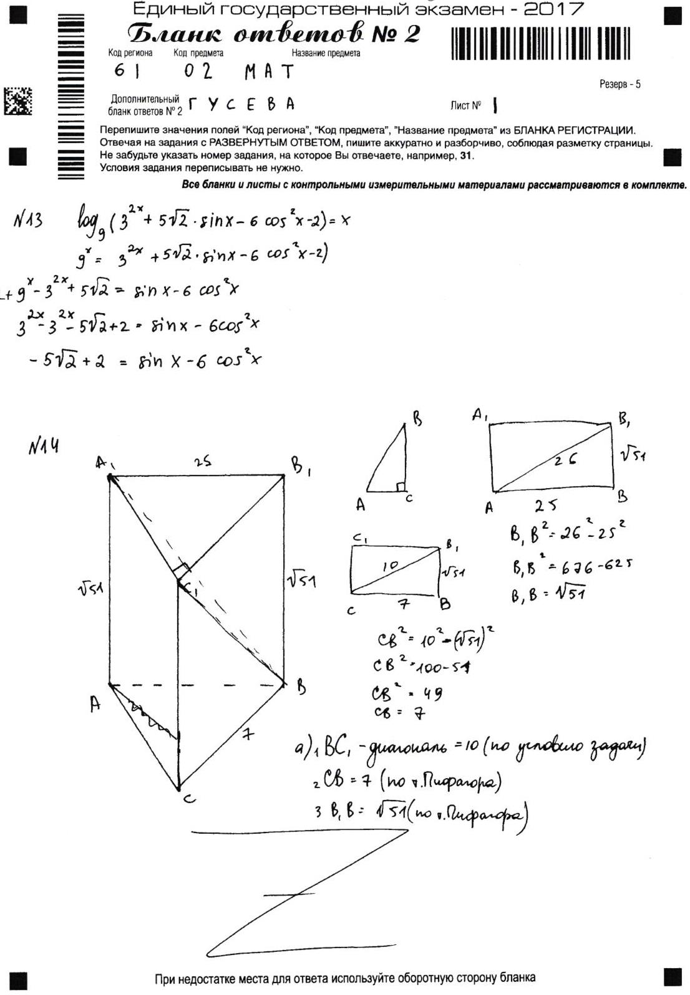
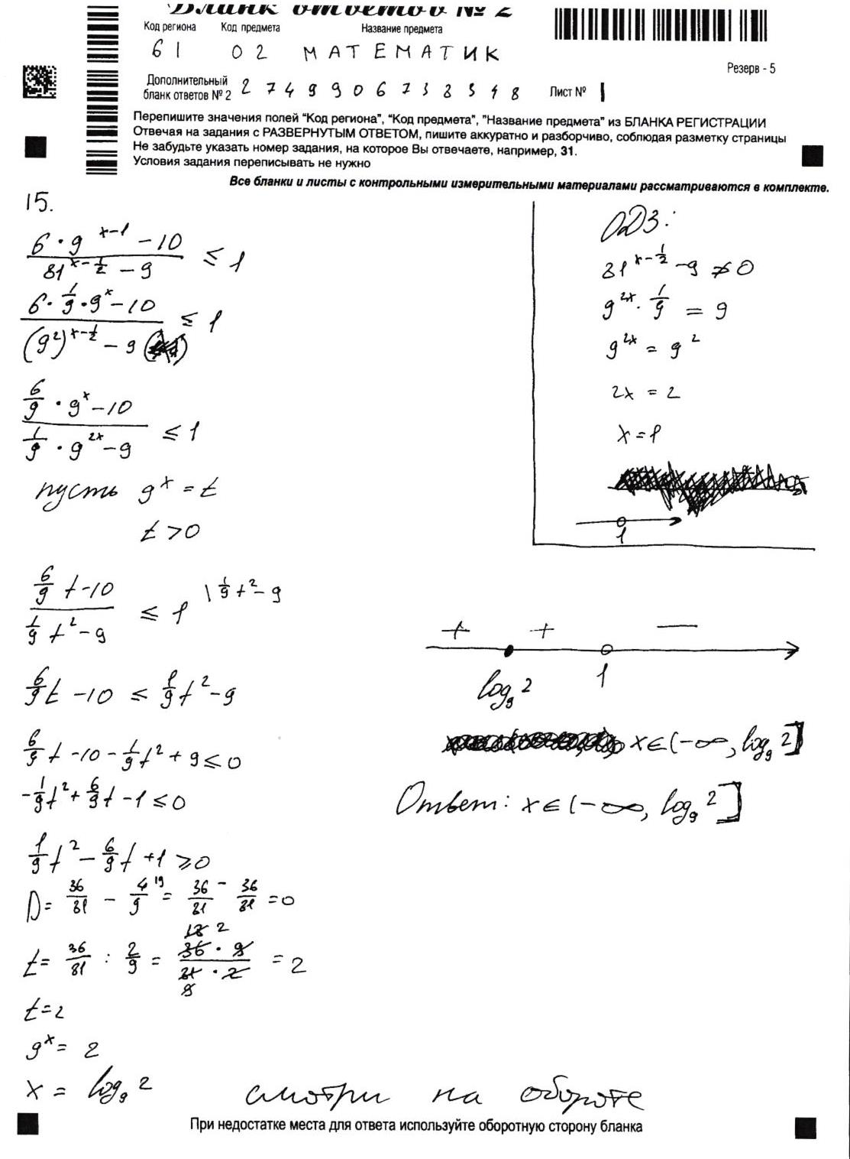
Некорректное заполнение и сканирование бланков
\\\\\\\\\\\\
\\\\\\\\\\\\
\\\\\\\\\\\\
\\\\\\\\\\\\

Slide 15
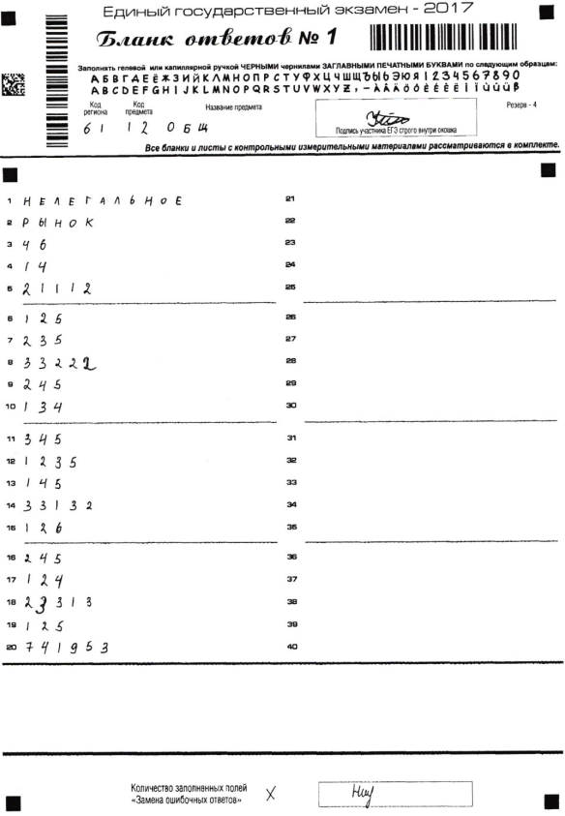
Некорректное заполнение бланков
Методические рекомендации по подготовке, проведению и обработке материалов единого государственного экзамена в региональных центрах обработки информации субъектов
Российской Федерации в 2017 году:
«Приложение 5. Правила для верификатора в РЦОИ
1.5. верификатор не имеет право вносить изменения в распознанный текст при наличии любых исправленных или зачеркнутых позиций ответа в поле ответа бланка. Верификатор удаляет весь распознанный текст ответа при наличии любых исправленных или зачеркнутых позиций ответа в поле ответа бланка»

Slide 16
Материалы на сайте ГБУ РО «РОЦОИСО»
http://rcoi61.ru

Slide 17
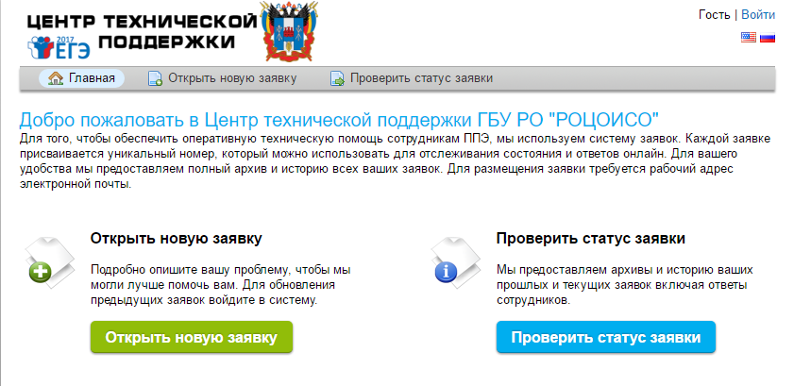
Методическая и техническая поддержка
(Ростовская область)
Помимо традиционных горячих линий минобразования и РЦОИ
Каждый четверг силами РЦОИ проводились целевые вебинары (Adobe Connect) по всем вопросам ГИА.
На сайте РЦОИ функционирует центр технической поддержки по всем вопросам ГИА и ВсОШ

Slide 18
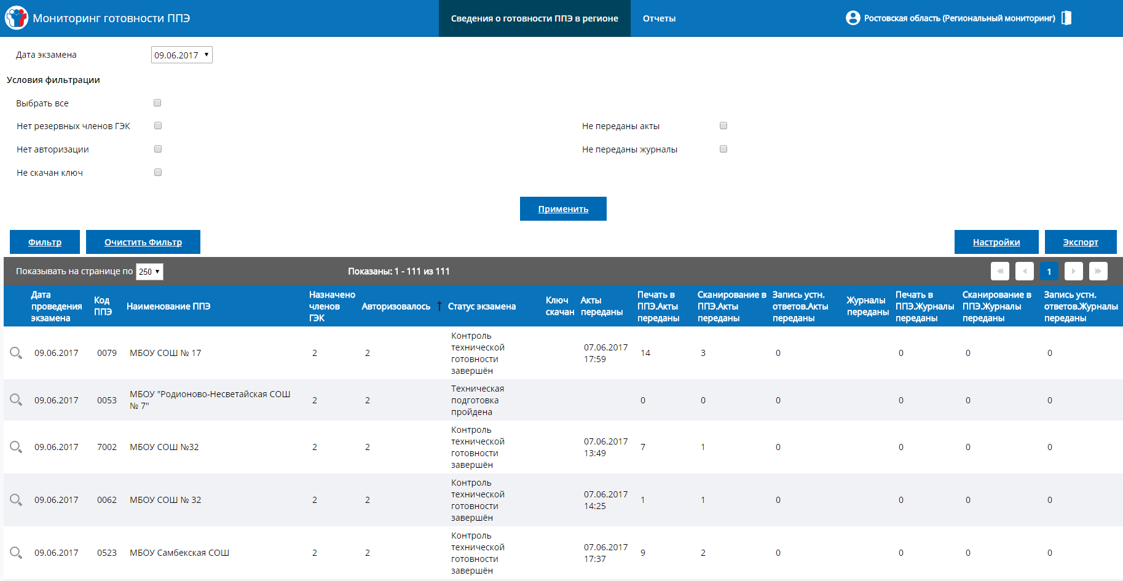

Slide 19
КОНТАКТНЫЕ ДАННЫЕ
Ростовский областной центр обработки информации в сфере образования
РЦОИ
г. Ростов-на-Дону, пр. Ленина, 92
web-сайт: www.rcoi61.ru
закрытая часть: http://lk.rcoi61.ru/
e-mail: rocoiso@rostobr.ru
Режим работы:
понедельник-четверг: 9.00-18.00;
пятница: 9.00-17.00;
перерыв: 13.00-14.00.
Директор
Снежко Галина Евгеньевна тел. +7(909)4253444, +7(863)2105006 gsnezhko@rcoi61.org.ru
Заместитель директора
Корсунова Елена Федоровна
тел. +7(863)2105007 еkorsunova@rcoi61.org.ru
Начальник отдела
Богданов Валерий Александрович
тел. +7(863)2105011 vbogdanov@rcoi61.org.ru
Начальник отдела
Назаренко Евгений Анатольевич
тел. +7(863)2105013 enazarenko@rcoi61.org.ru

Slide 20
Спасибо за внимание!

